Slide 1
Situación 1

Slide 2
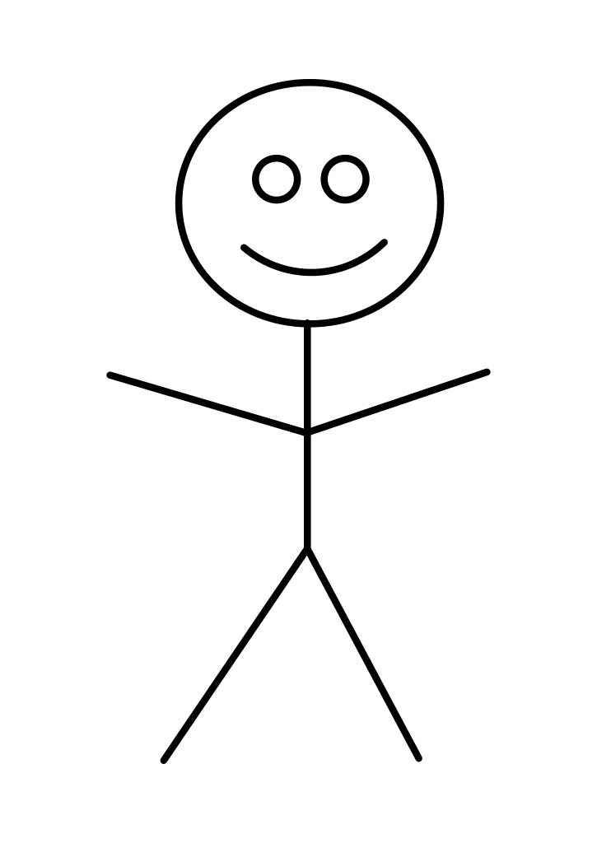
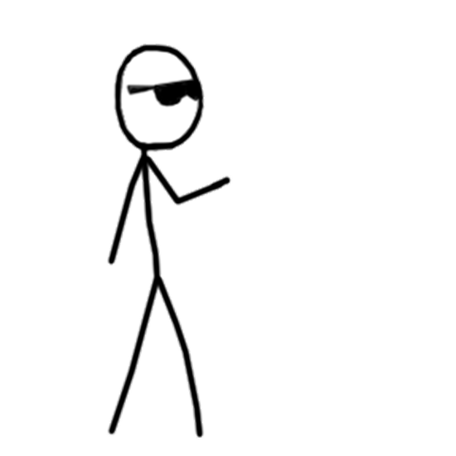

Bradford
Jorge

Slide 3
Bradford
Jorge
Jorge le da la pelota a Bradford.

Slide 4
Bradford
Jorge
Jorge le da la pelota a Bradford.
Jorge se la da.

Slide 5
Te la doy
Bradford
Jorge
¿Qué dice Jorge?

Slide 6
Me la das
Bradford
Jorge
¿Qué dice Bradford?

Slide 7
Situación 2

Slide 8
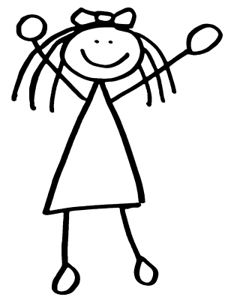
Bradford
Eliza
Jorge

Slide 9
Bradford
Eliza
Jorge
Jorge les da la pelota a Bradford y a Eliza.

Slide 10
Bradford
Eliza
Jorge
Jorge se la da.

Slide 11
Se/os la doy
Bradford
Eliza
Jorge
¿Qué dice Jorge?

Slide 12
Nos la das
Bradford
Eliza
Jorge
¿Qué dice Eliza?

Slide 13
Situación 3

Slide 14
Bradford
Eliza
Jorge
Eliza y Bradford le dan la pelota a Jorge.

Slide 15
Bradford
Eliza
Jorge
Se la dan.

Slide 16
Te la damos
Bradford
Eliza
Jorge
¿Qué dicen Eliza y Bradford?

Slide 17
Me la dan/dais
Bradford
Eliza
Jorge
¿Qué dice Jorge?

